Slide 1


APLIKASI
SISTEM INFORMASI MANAGEMENT
SATUAN POLISI PAMONG PRAJA
KEMENTERIAN DALAM NEGERI

Slide 2
GAMBARAN UMUM

Slide 3
Latar Belakang
1
Jabatan Fungsional Polisi Pamong Praja (Pol PP) merupakan salah satu jabatan fungsional baru, yang diatur oleh MenPAN dan RB sebagaimana tertuang dalam Peraturan Menteri Pendayagunaan Aparatur Negara dan Reformasi Birokrasi Nomor 4 Tahun 2014 tentang Jabatan Fungsional Polisi Pamong Praja dan Angka Kreditnya.
2
Berdasarkan penjelasan di atas, khususnya pada poin 11 dinyatakan bahwa sebagai Instansi Pembina Jabatan Fungsional Satpol PP, Kementerian Dalam Negeri memiliki tugas untuk mengembangkan sistem informasi Jabatan Fungsional Pol PP. Oleh karena itu, pada Tahun 2018 Direktorat Jenderal Bina Administrasi Kewilayahan melakukan kegiatan Pembuatan Sistem Informasi Jabatan Fungsional Satpol PP.

Slide 4
Informasi Sistem
1
  Jenis Sistem
Jenis sistem ini, yaitu system informasi berupa website dapat diakses secara online oleh user dengan menggunakan browser yang diinstal pada perangkat komputer atau smartphone yang terhubung dengan internet atau dijalankan di localhost perangkat komputer.
2
  Detil Pemrograman
Bahasa pemrograman komputer yang digunakan untuk membuat system informasi ini, sebagai berikut:
    Bahasa pemrograman utama : PHP versi 5.6.38
    Tampilan interface program : HTML versi 3.0, Cascade Style Sheet versi 1.0
    System function : Javascript & JQuery
    Responsive design : Bootstrap versi 2.0

Slide 5
Informasi Sistem
3
  Database
Untuk membuat system informasi yang dapat menginput, memproses & mengeluarkan output yang sesuai dengan kebutuhan user, dibutuhkan database yang berfungsi untuk menampung data-data yang diinput oleh user dengan spesifikasi, sebagai berikut:
    Jenis database : MYSQL versi 5.6.30 & MariaDB versi 8.0
    Database editor : HeidiSQL versi 7.0 & phpMyAdmin versi 3.0
4
  Device
Sistem informasi ini dapat diakses menggunakan berbagai device, seperti komputer dan smartphone dengan menggunakan browser, seperti Google Chrome atau Mozilla Firefox yang terhubung dengan internet. Sistem ini juga dapat dijalankan hanya di komputer pribadi atau Local Area Network (LAN) menggunakan software Client-Server seperti XAMPP.

Slide 6
Informasi Sistem
5
  Jangkauan Penggunaan Sistem
Sistem informasi ini dapat diakses secara online sehingga dapat diakses oleh semua orang dari berbagai tempat yang menggunakan layanan internet dengan ketentuan orang tersebut memiliki akun yang aktif dalam sistem berupa NIP dan Password untuk melakukan login ke dalam sistem.
Sistem informasi ini akan mempermudah manajemen data pegawai, data jabatan dan data pengajuan assessment sehingga proses pengajuan assessment yang dilakukan oleh pegawai, verifikasi assessment dan menaikan jabatan pegawai akan lebih efisien, serta dapat dilakukan dimana saja selama pegawai dapat mengakses sistem ini yang terkoneksi dengan internet.

Slide 7
Analisa Sistem
  Analisa pengguna
Sistem informasi ini dapat digunakan oleh semua pegawai yang aktif bertugas dan dapat memiliki hak untuk mengakses sistem yang dibedakan berdasarkan wewenangnya sehingga user-user dan hak aksesnya, sebagai berikut:
    Hak akses level Administrator, yaitu pegawai-pegawai yang memiliki wewenang untuk memanajemen seluruh data-data dalam sistem.
    Hak akses level Verifikator, yaitu pehawai-pegawai yang memiliki wewenang untuk memverifikasi pengajuan yang dilakukan oleh pegawai dan dapat menaikan jabatan pegawai.
    Hak akses levek Pegawai, yaitu pegawai-pegawai yang hanya dapat melakukan pengajuan
assessment untuk mendapatkan angka kredit yang digunakan sebagai tolak ukur penilaian
kenaikan jabatan pegawai.
1
2
  Kebutuhan-Kebuthan Sistem
Untuk dapat menghasilkan sistem informasi yang sesuai dengan kebutuhan-kebutuhan user, maka perlu dilakukan analisa kebutuhan-kebutuhan sistem, sebagai berikut:

Slide 8
Analisa Sistem
No | Kebutuhan-Kebutuhan | Jenis Kebutuhan | Form yang Akan Dibuat | User Berdasarkan Hak Akses
1 | Sistem informasi dapat diakses oleh semua pegawai berdasarkan wewenang sebagai hak aksesnya | Functional | Login | Administrator Verifikator Pegawai
2 | Sistem dapat digunakan untuk memanajemen data pegawai | Functional | Data Pegawai | Administrator
3 | Sistem dapat digunakan untuk memanajemen data wilayah tempat pegawai bertugas | Functional | Data Wilayah | Administartor
4 | Sistem dapat digunakan untuk memanajemen data tingkatan pegawai | Functional | Data Tingkatan | Administrator
5 | Sistem dapat digunakan untuk memanajemen data jabatan pegawai | Functional | Data Jabatan | Administrator
6 | Sistem dapat digunakan untuk memanajemen data pangkat pegawai | Functional | Data Pangkat | Administrator
7 | Sistem dapat digunakan untuk memanajemen data golongan pegawai | Functional | Data Golongan | Administrator
8 | Sistem dapat digunakan untuk memanajemen data unsur penilaian sehingga angka kredit dapat ditampilkan secara otomatis berdasarkan ketentuan- ketentuan yang berlaku | Functional | Data Unsur Penilaian | Administrator
9 | Sistem dapat digunakan untuk memanajemen data satuan hasil yang digunakan sebagai jenis dokumen saat mengupload dokumen pengajuan | Functional | Data Satuan Hasil | Administrator
10 | Sistem dapat digunakan oleh pegawai untuk melakukan pengajuan assessment | Functional | Entry Pengajuan | Administrator Verifikator Pegawai

Slide 9
Analisa Sistem
11 | Sistem dapat digunakan untuk melakukan verifikasi pengajuan yang dilakukan | Functional | Verifikasi | Administrator Verifikator
12 | Sistem dapat digunakan untuk menaikan jabatan pegawai berdasarkan akumulasi angka kredit yang dimiliki oleh pegawai | Functional | Kenaikan Jabatan | Administrator Verifikator
13 | Pengajuan yang dilakukan oleh pegawai, dapat diubah oleh administrator | Functional | Semua Data Pengajuan | Administrator
14 | Administrator dapat mengentry jabatan pegawai baru, meskipun pegawai baru tersebut belum memiliki angka kredit | Functional | Entry Jabatan | Administrator
15 | Pegawai dapat melihat history jabatan yang dimilikinya selama bekerja, namun hanya data-data dirinya saja yang ditampilkan | Non Functional | History Jabatan | Administrator Verifikator Pegawai
16 | Administrator dapat melihat history jabatan seluruh pegawai | Non Functional | History Semua Jabatan | Administrator
17 | Pegawai data mengubah data pribadinya, seperti nama lengkap, password akun, alamat dan telepon yang dapat berubah menyesuaikan dengan kebutuhan pegawai | Functional | Setting Account | Administrator Verifikator Pegawai

Slide 10
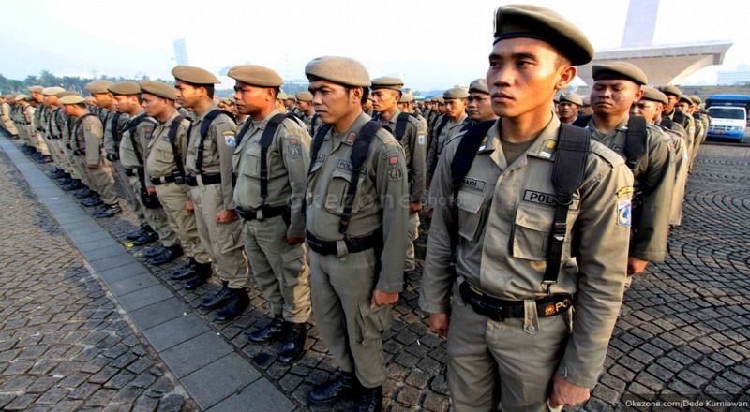
Akses Admin Pusat

Slide 11
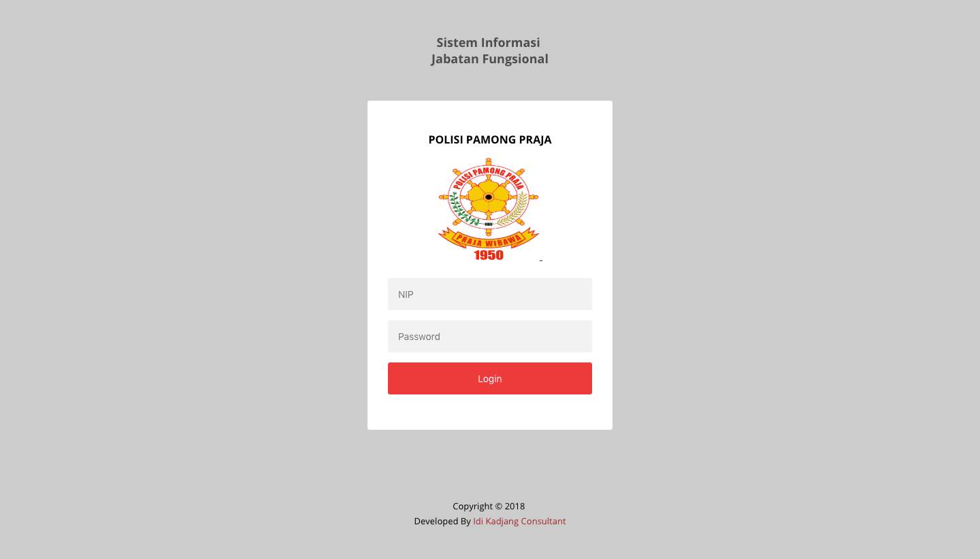
Tampilan Sistem
Login

Slide 12
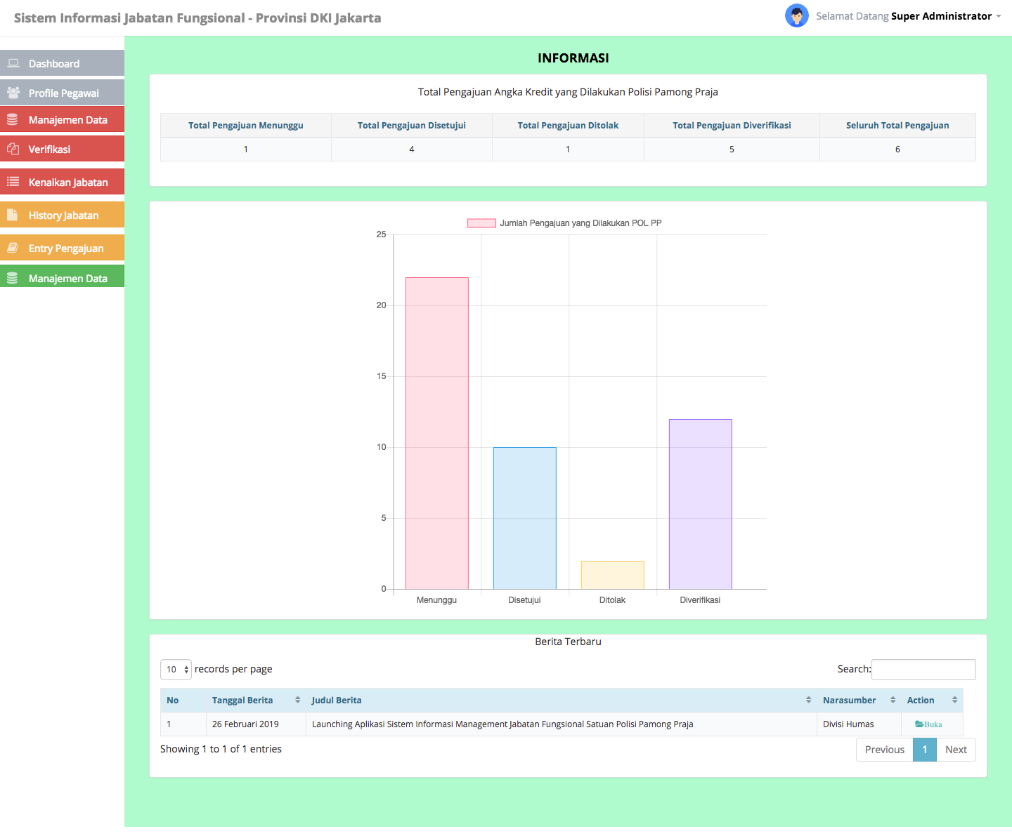
Tampilan Sistem
Dashboard

Slide 13
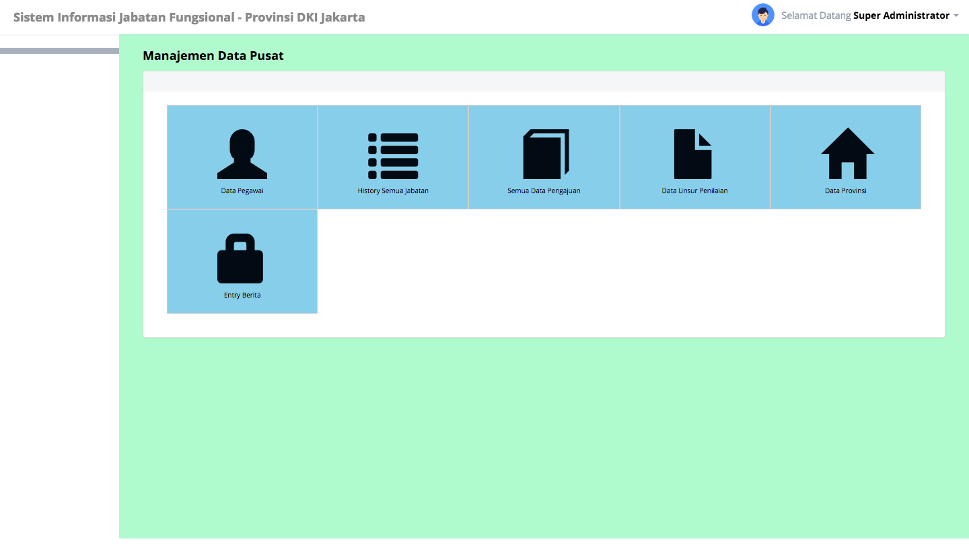
Tampilan Sistem
Manajemen Data

Slide 14
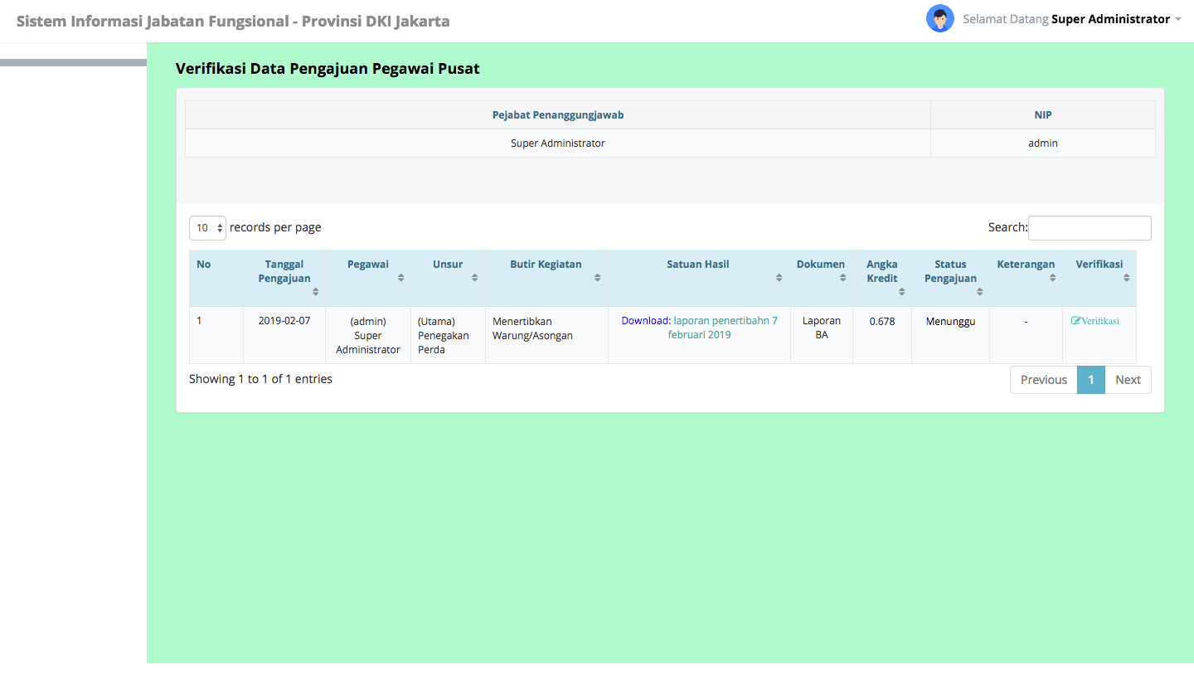
Tampilan Sistem
Verifikasi

Slide 15
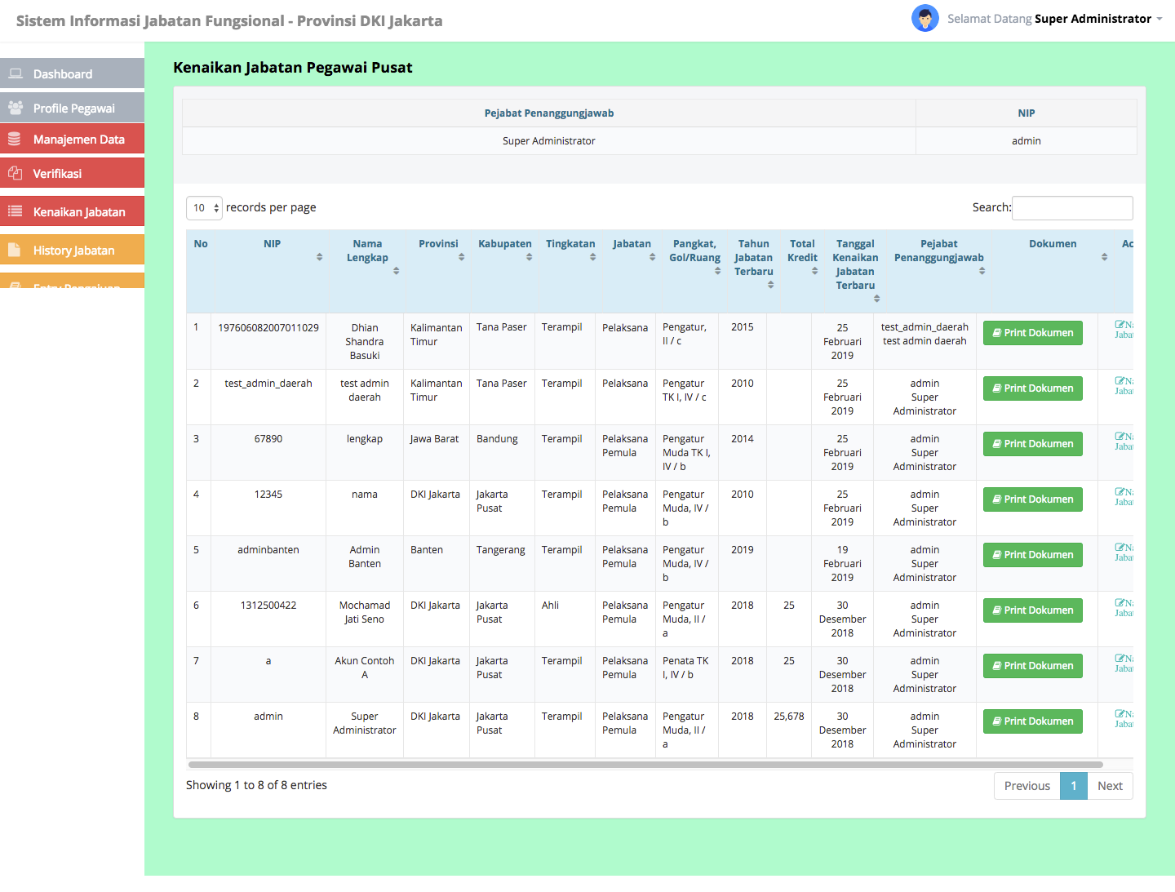
Tampilan Sistem
Kenaikan Jabatan

Slide 16

Akses Admin Daerah

Slide 17
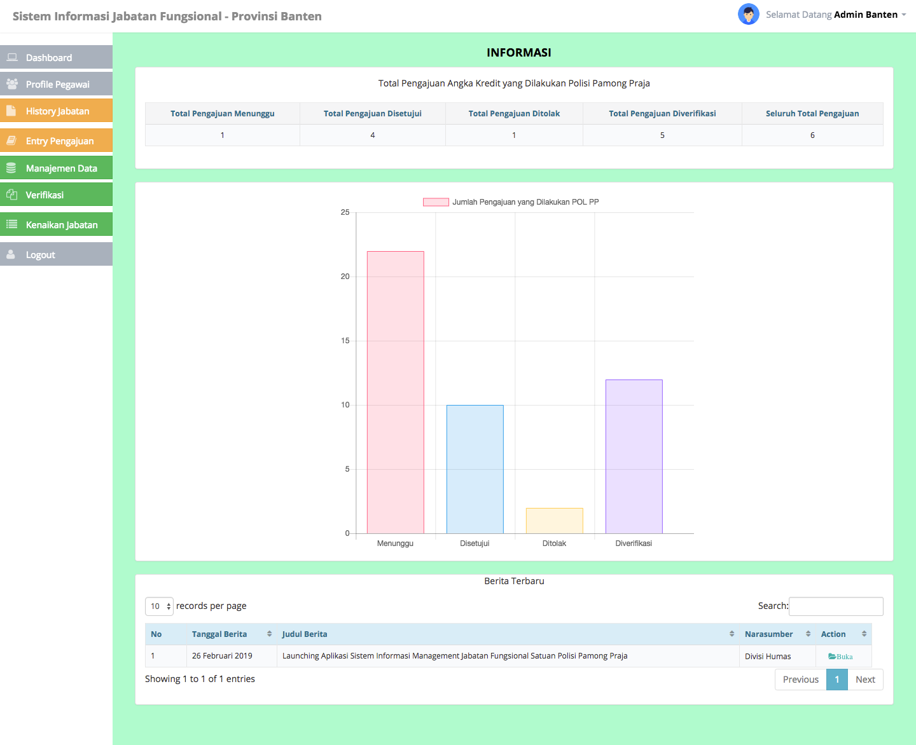
Tampilan Sistem
Dashboard

Slide 18
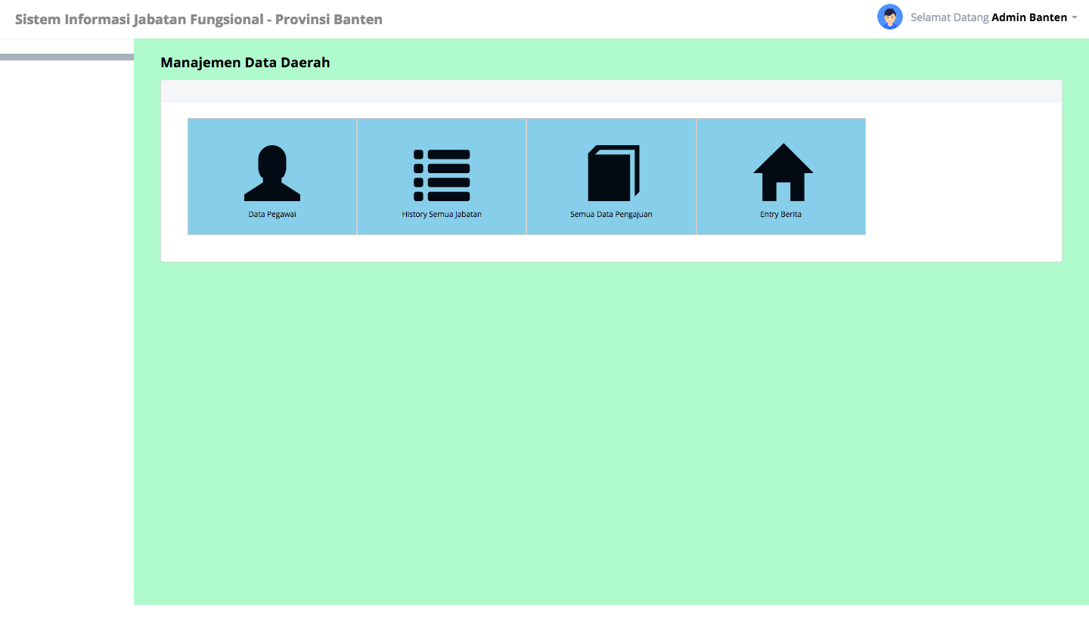
Tampilan Sistem
Manajemen Data

Slide 19
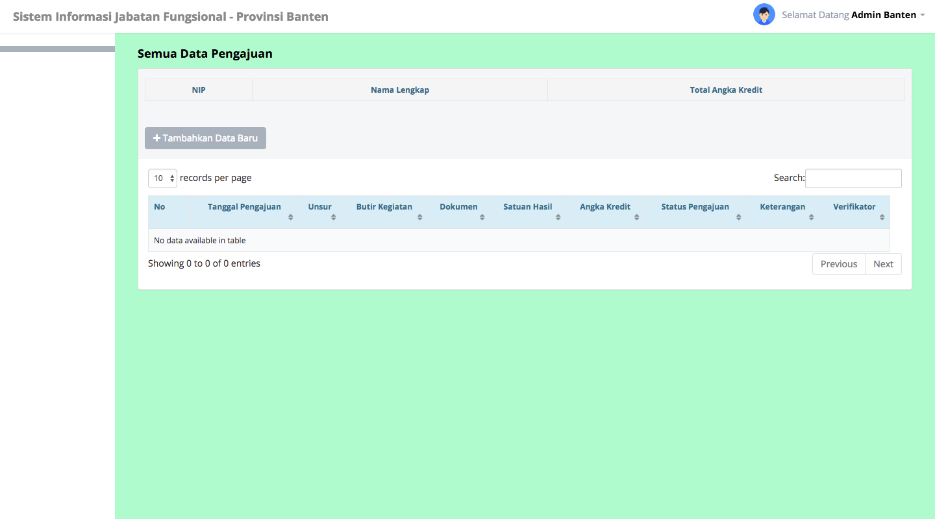
Tampilan Sistem
Semua Data Pengajuan

Slide 20
Akses Verifikator Daerah

Slide 21
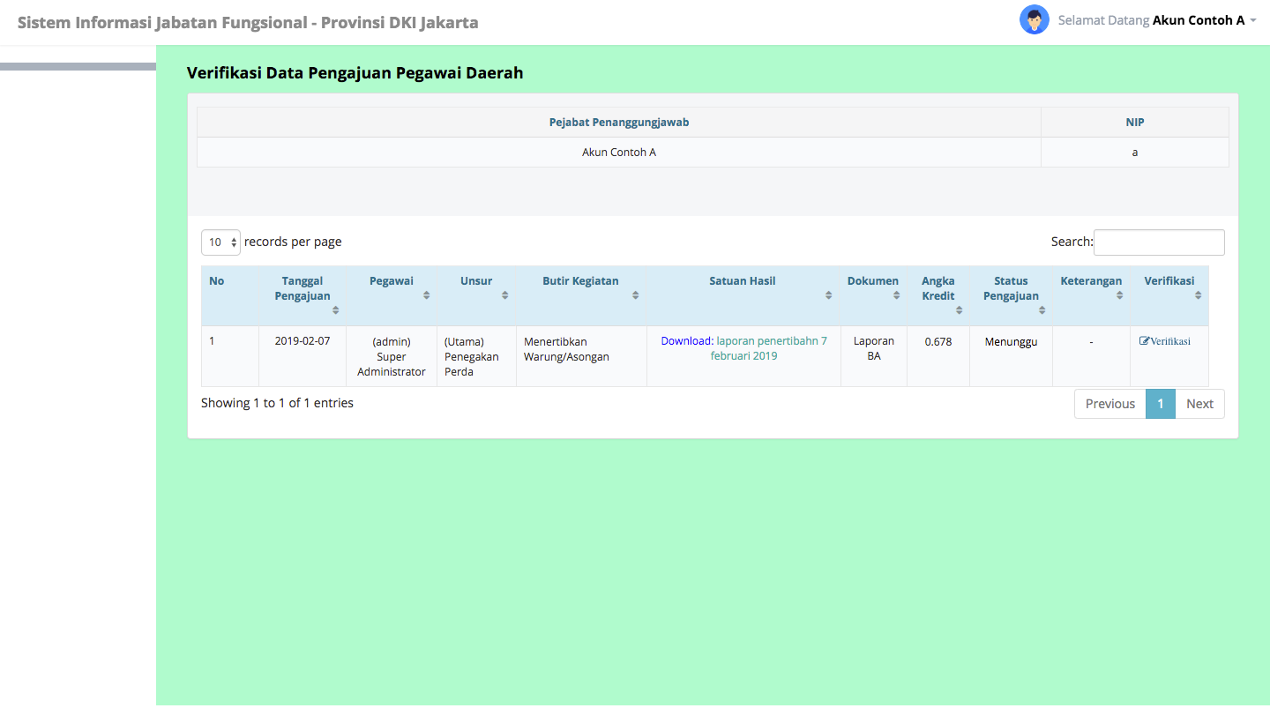
Tampilan Sistem
Verifikasi

Slide 22
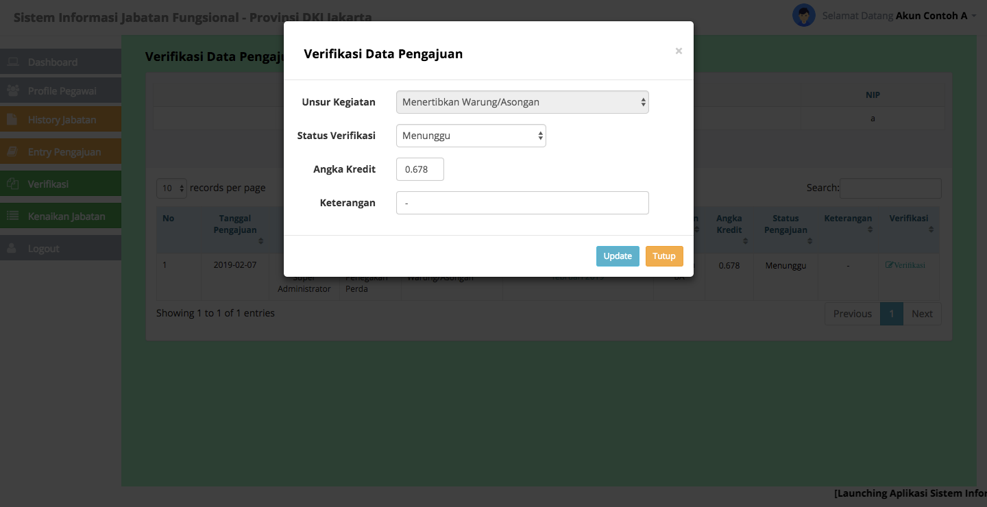
Tampilan Sistem
Login

Slide 23
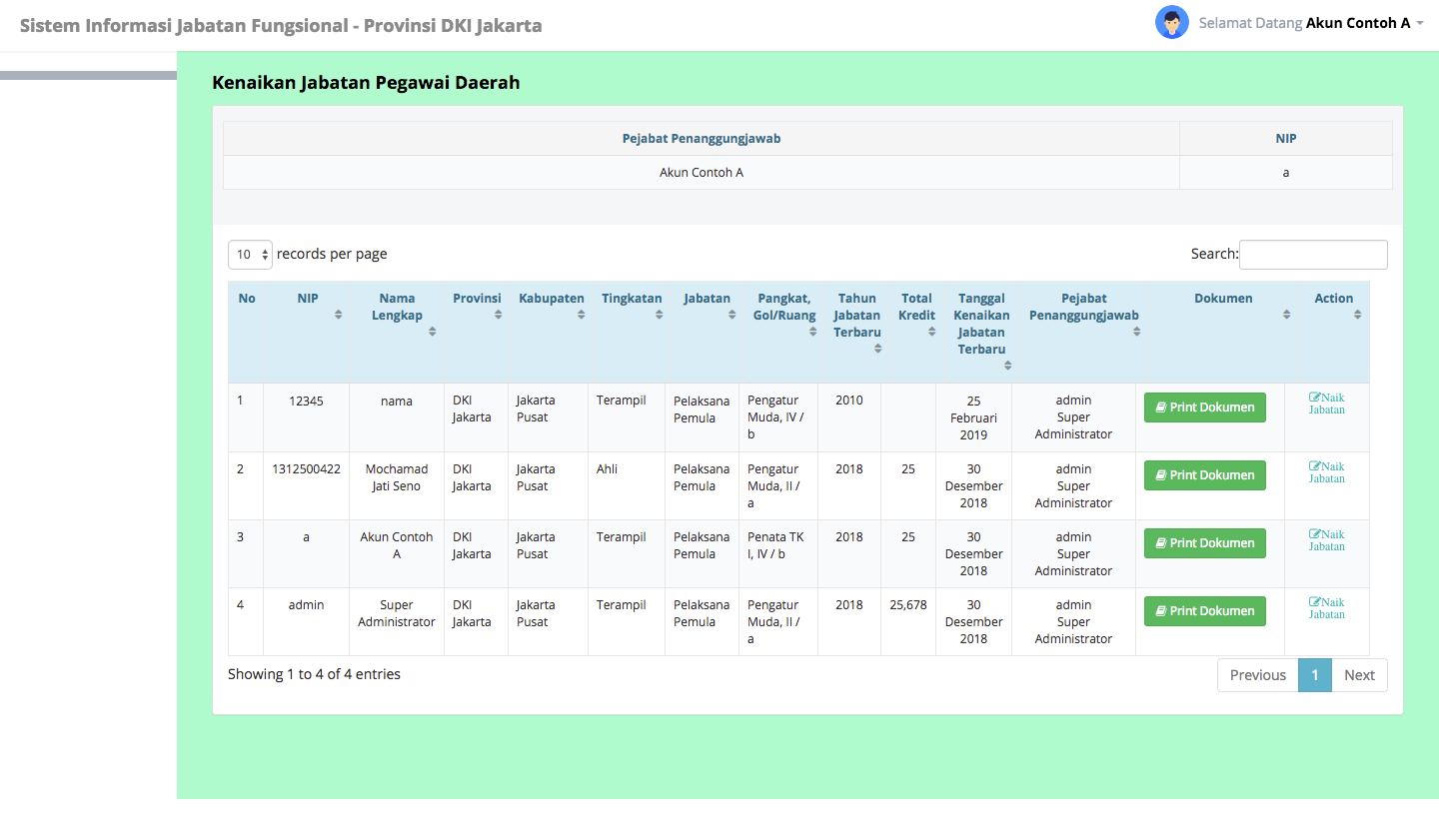
Kenaikan Jabatan

Slide 24
Akses Pegawai

Slide 25
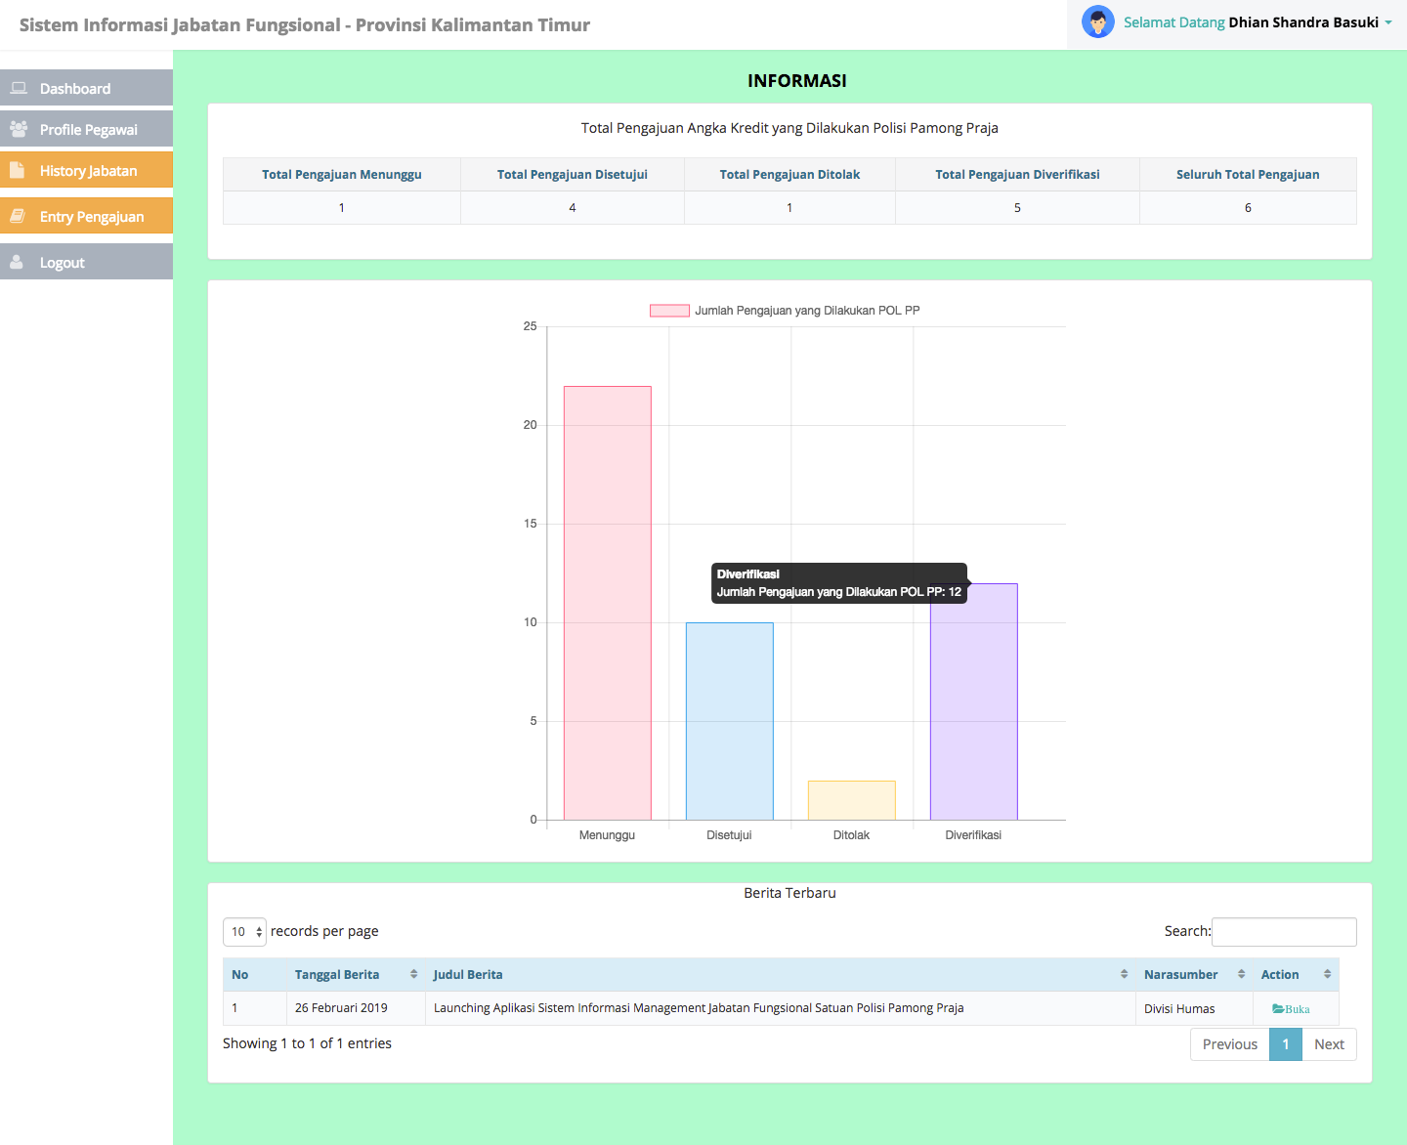
Tampilan Sistem
Dashboard

Slide 26
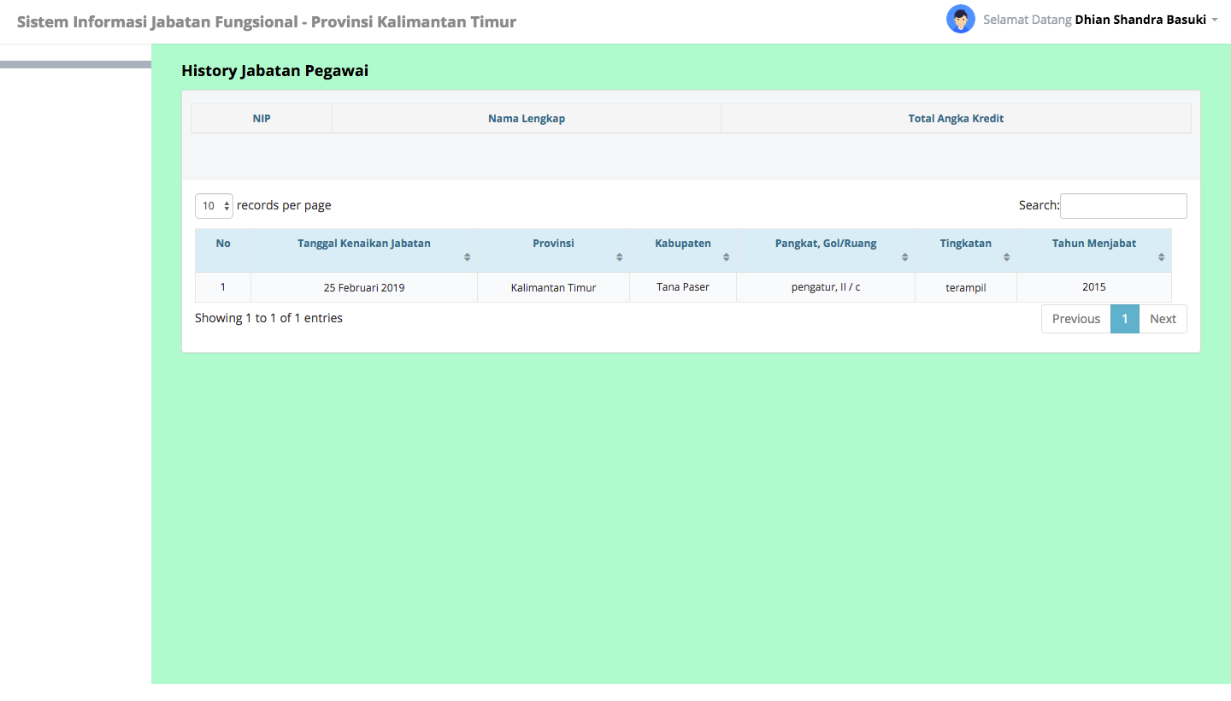
Tampilan Sistem
History Semua Jabatan

Slide 27
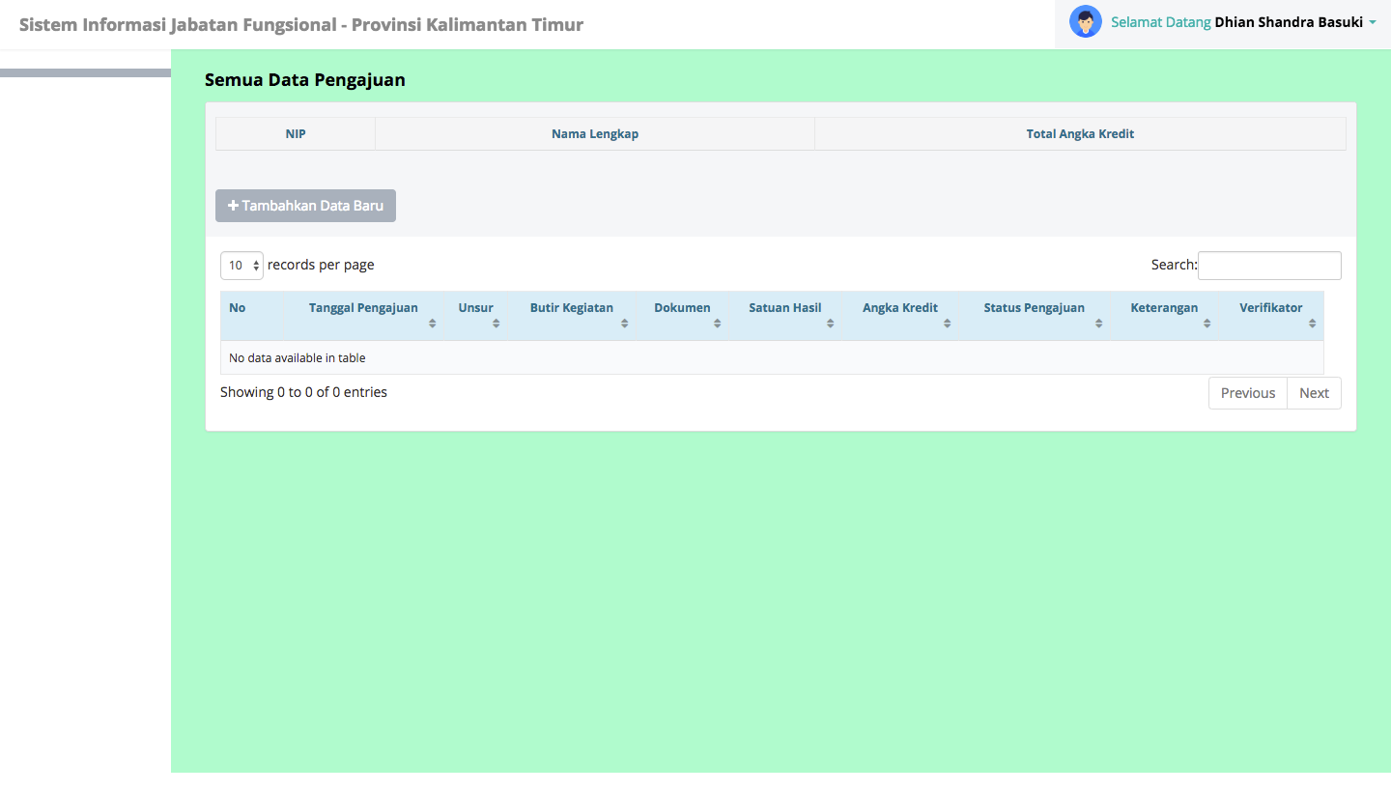
Tampilan Sistem
Semua Data Pengajuan

Slide 28
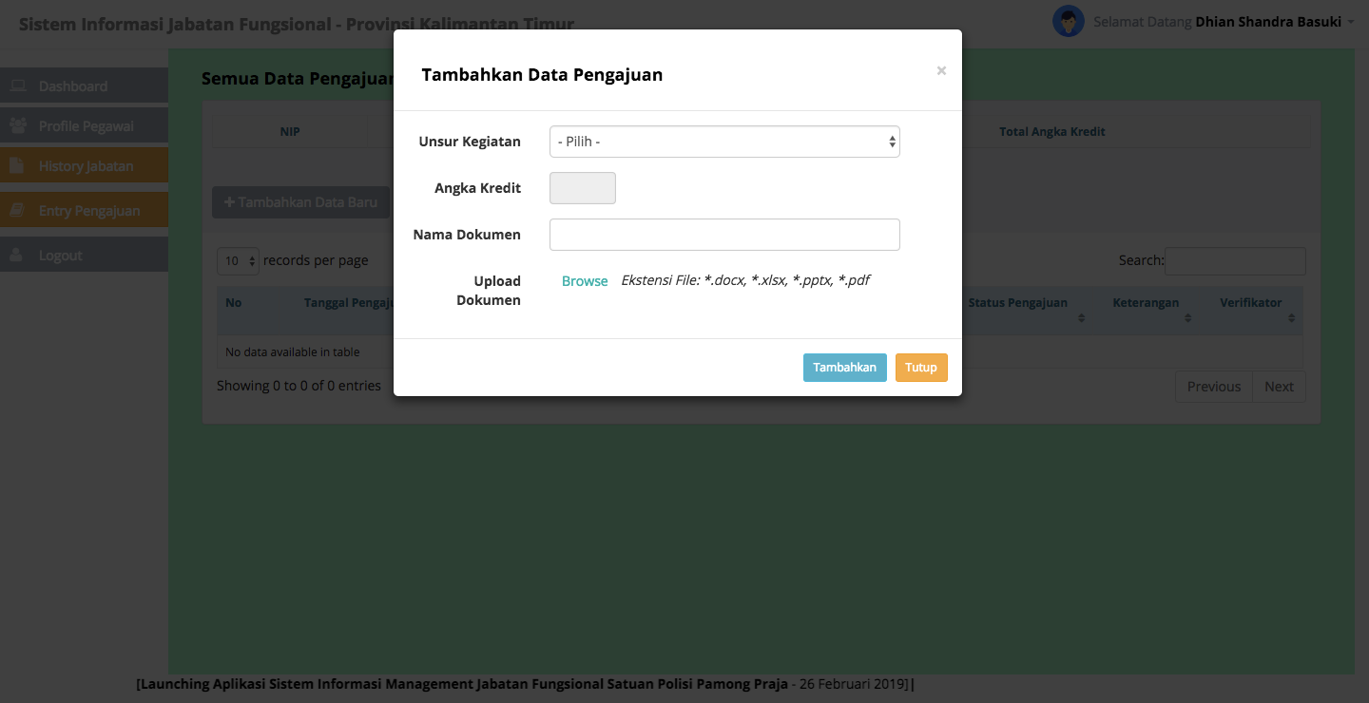
Tampilan Sistem
Login

Slide 29
Terimakasih
KEMENTERIAN DALAM NEGERI

